Slide 1
GROUPE 2
Première BAC PRO
Terminale BAC PRO
Première et terminale microlycée Classes de brevet métiers d’art

Slide 2
CONSIGNES
Une série de 25 questions va être projetée.
Chaque question s’affichera pendant un temps limité.
Pour chaque question, il faudra répondre dans la case correspondante du document réponse.
Ce test de calcul sera noté sur les 20 premières questions. Les cinq dernières serviront à départager.
Tous documents et la calculatrice sont interdits.

Slide 3
1
Calculer
$$7×100−3×10+5$$

Slide 4
2
Résoudre l’équation
$4x+5=$ - $395$

Slide 5
3
Soit $f$ la fonction définie par
$$f\left(x\right)=2x^{2}−10x+8.$$
Calculer la valeur de f (5).

Slide 6
4
Dans un bus scolaire, il y a 24 filles et 16 garçons.
Quel est le pourcentage de filles dans le bus ?

Slide 7
5
Quelle est la valeur manquante dans cette suite de nombres ?
19,5 ; 16 ; 12,5 ; 9 ; … ; 2

Slide 8
6
Une bouteille de sirop d’un litre coûte 2,80 € et permet de préparer 20 cocktails de fruits.
Combien de litres de sirop faut-il prévoir pour réaliser 50 cocktails de fruits ?

Slide 9
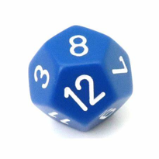
7
Quelle est la probabilité d’avoir un nombre impair sur ce dé à 12 faces?
Donner le résultat sous forme décimale.

Slide 10
8
Le prix d’une veste est 150 euros.
Après une réduction de 30%, combien coûte cette veste?

Slide 11
9
Sur une carte routière, la distance entre deux villages est de 3 cm.
Sachant que l’échelle de la carte est de 1/100 000, donner la distance réelle en kilomètres entre ces deux villages.

Slide 12
10
Soit $f$ la fonction définie par
$$f\left(x\right)=\text{−}{4x}^{2}+2x+80.$$
Calculer la valeur de f (10).

Slide 13
11
Trouver la valeur de $x$
-$5x+18=$ 43

Slide 14
12
Sur 300 lycéens, 150 pratiquent un sport collectif et 90 pratiquent un sport individuel. Les autres élèves ne pratiquent aucun sport.
Quelle est la probabilité qu'un élève convoqué ne pratique aucun sport ?
Donner le résultat sous forme décimale.

Slide 15
13
Résoudre l’équation
$3x+2=$ $6x−4$

Slide 16
14
Sur une tablette de chocolat de 200 g, on peut lire « 62,5 % de cacao ».
Calculer la masse de cacao contenu dans cette tablette.

Slide 17
15
J’ai 200 €, il me manque 12 € pour pouvoir payer la location de 4 vélos électriques.
Quel est le prix de la location d’un vélo électrique ?

Slide 18
16
Calculer
$${({{(10}^{2})}^{2})}^{2}$$
Donner le résultat sous forme de puissance de 10.

Slide 19
17
Calculer
$$\frac{3}{4} × \frac{2}{ 5 }$$
Donner le résultat sous forme décimale.

Slide 20
18
Sur une classe de 24 élèves, 3 élèves ont eu 15/20.
Calculer le pourcentage que représente ces élèves dans la classe.

Slide 21
19
Un saumon remonte chaque jour 12 km de rivière. Chaque nuit, le courant le fait redescendre de 4 km.
S’il part lundi en début de matinée, de combien de kilomètres a-t-il avancé le vendredi en fin de journée ?

Slide 22
20
Un sac contient 100 billes de différentes couleurs. Il y a 15 billes rouges et 35 billes vertes. On tire une bille au hasard.
Quelle est la probabilité de tirer une bille qui n’est ni rouge ni verte ?

Slide 23
21
Quelle est l’ordonnée du point A d’abscisse 3 situé sur la courbe représentative de la fonction f définie par $f\left(x\right)=2x^{2}−x+2$ ?

Slide 24
22
Une barquette de fraises coûte 5 euros. Pour 2 barquettes achetées, la 3ème est gratuite.
Combien vais-je payer si je prends 7 barquettes ?

Slide 25
Calculer l’abscisse du point d’ordonnée 300 appartenant à la droite d’équation y = 0,5x + 200
23
Calculer l’abscisse du point A d’ordonnée 300 appartenant à la droite d’équation $y=0,5x+200$ ?

Slide 26
24
Un sac opaque contient dix jetons numérotés de 0 à 9. On tire au hasard un jeton et on note son numéro.
Quelle est la probabilité de l’évènement E : « obtenir un nombre pair supérieur à 3 » ?

Slide 27
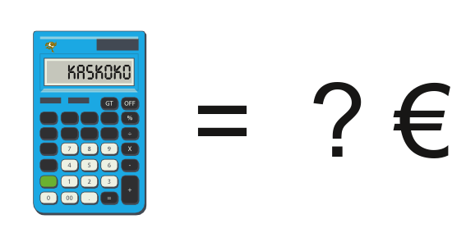
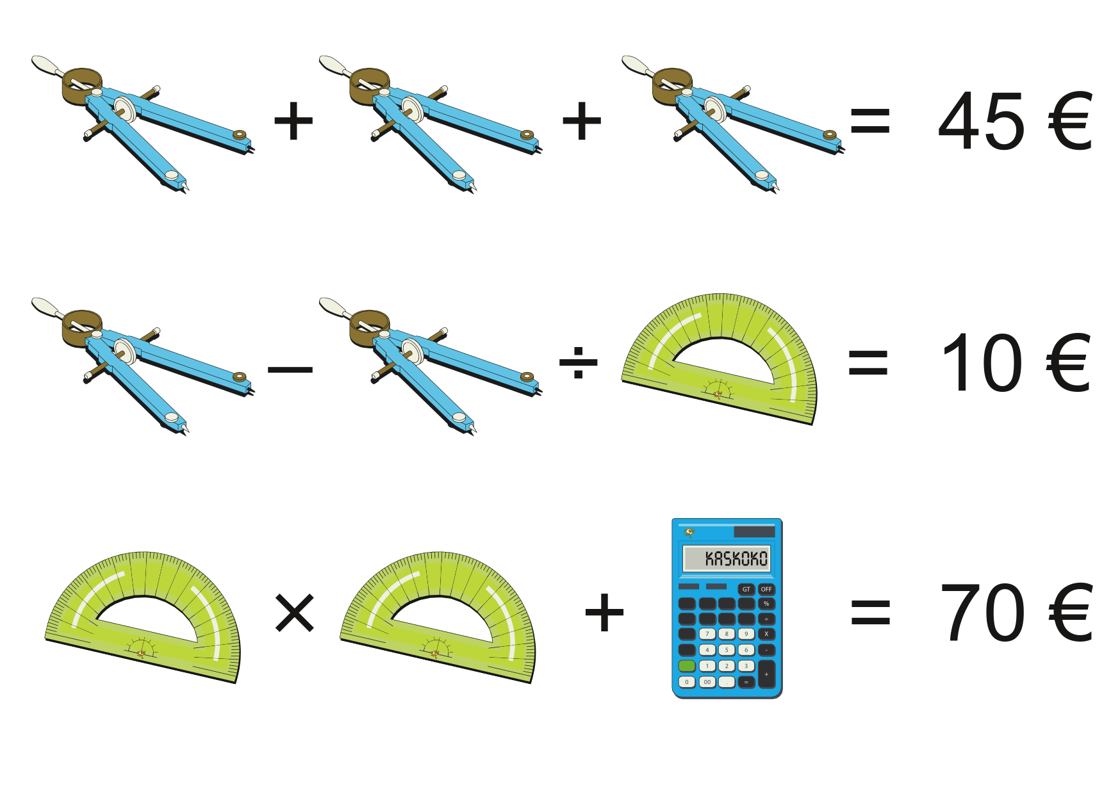
25
Quel est le prix de la calculatrice ?

Slide 28
FIN
Poser votre stylo
Retourner votre feuille
La déposer au bord de la table

